Slide 1
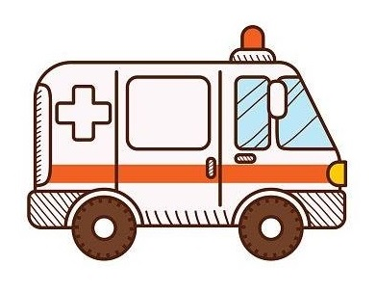
Drużyna Pierwszej Pomocy VI LO w Kielcach

Slide 2
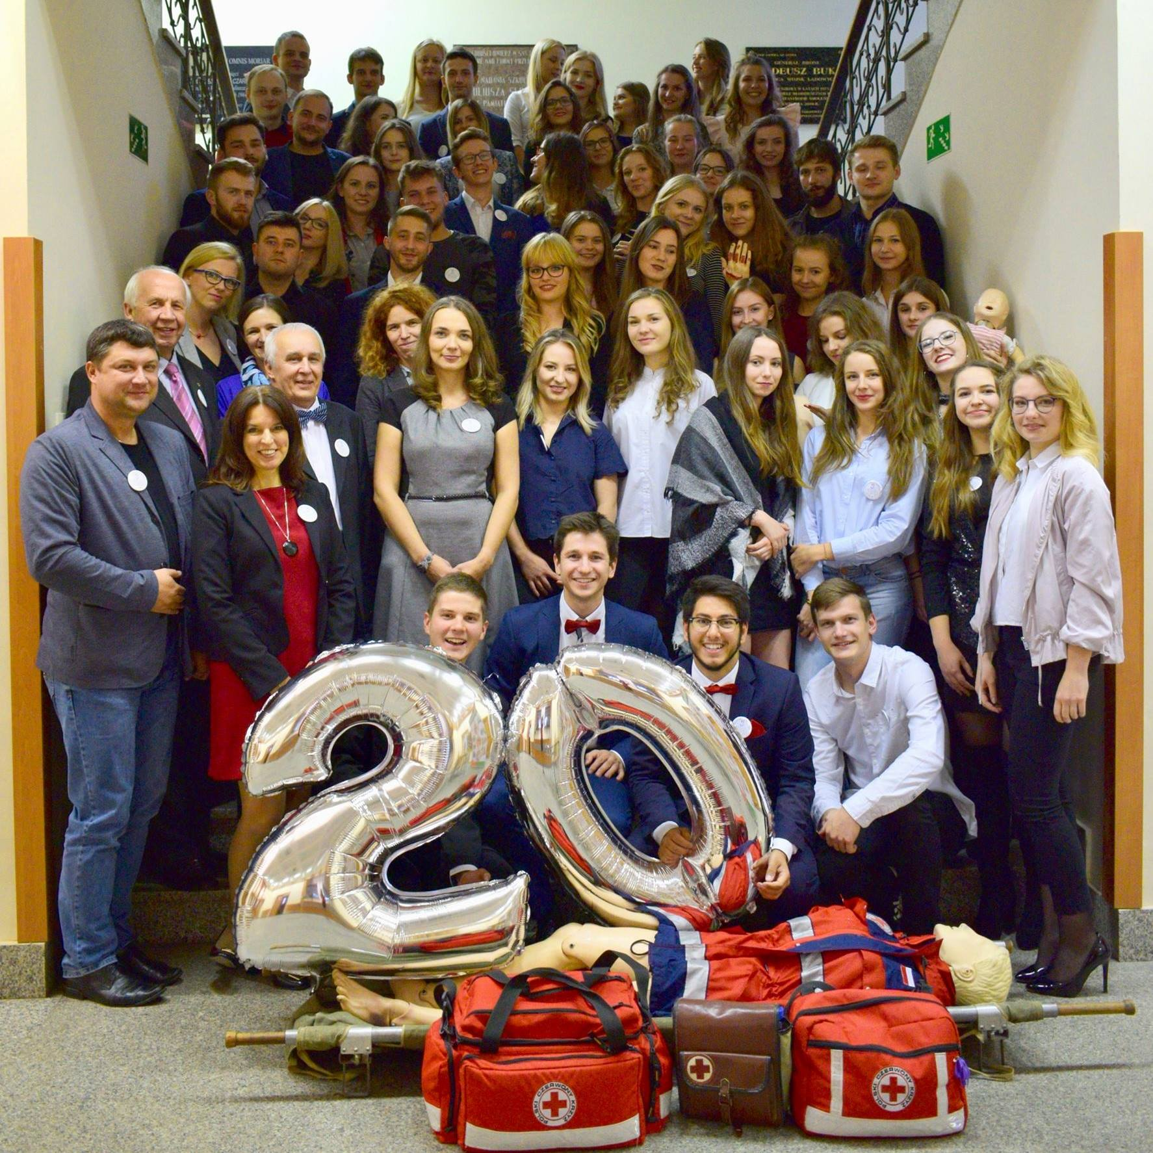
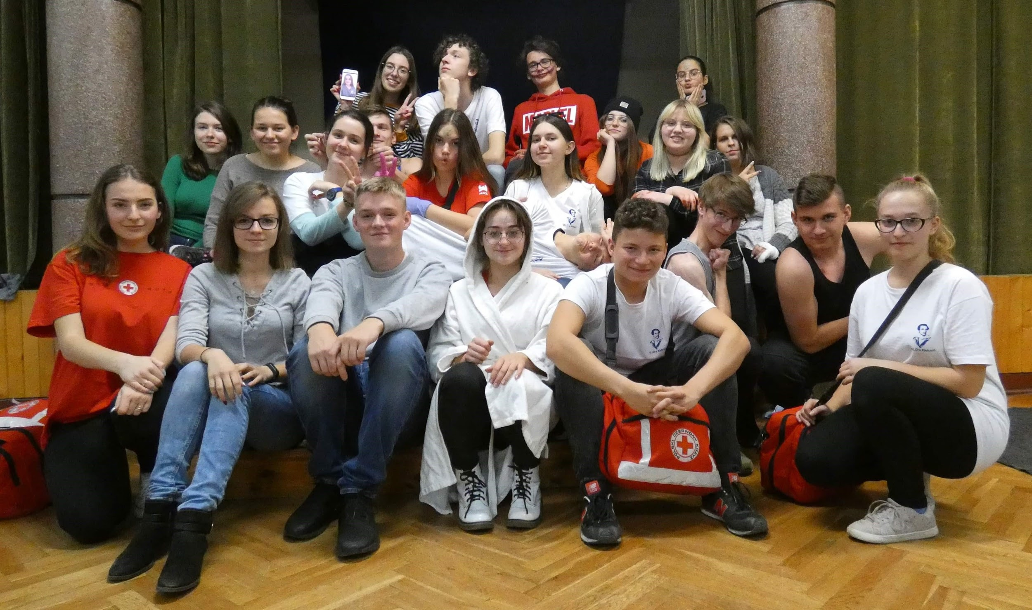
Kim jesteśmy ?
Ludźmi, których połączyła pasja do ratowania życia
Drużyną - mającą 23 lata, żyjącą do końca świata i jeden dzień dłużej !

Slide 3
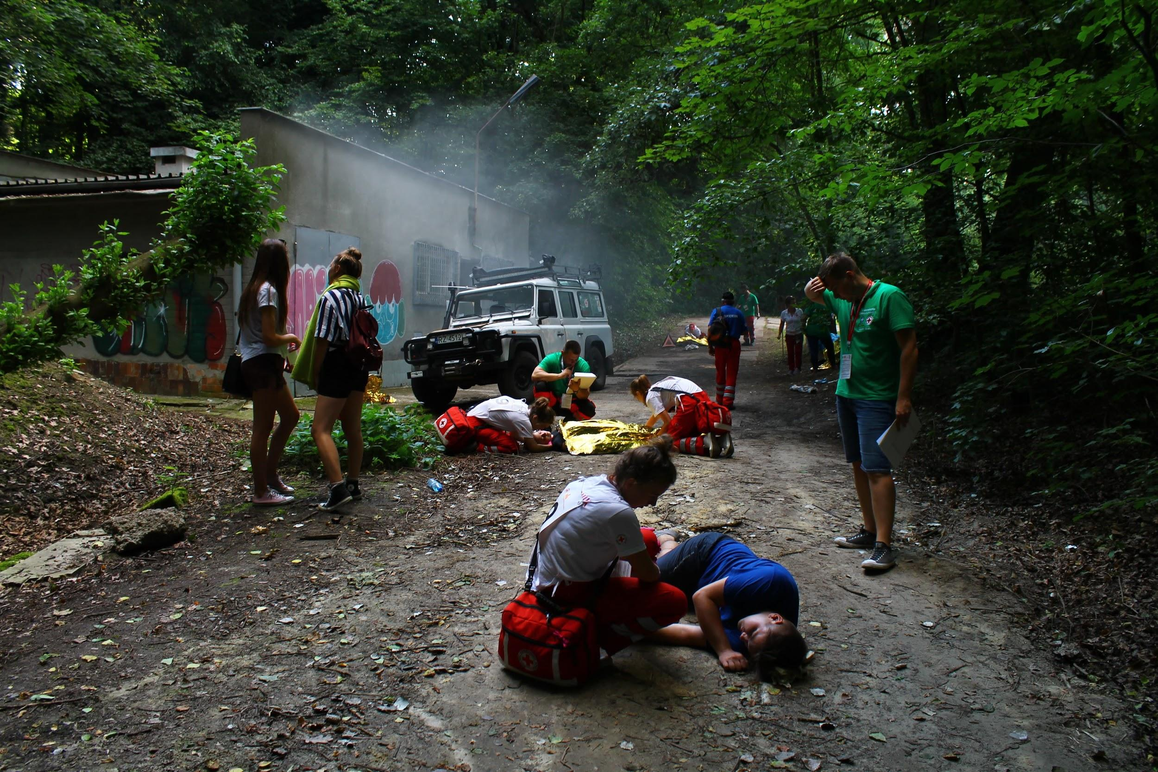
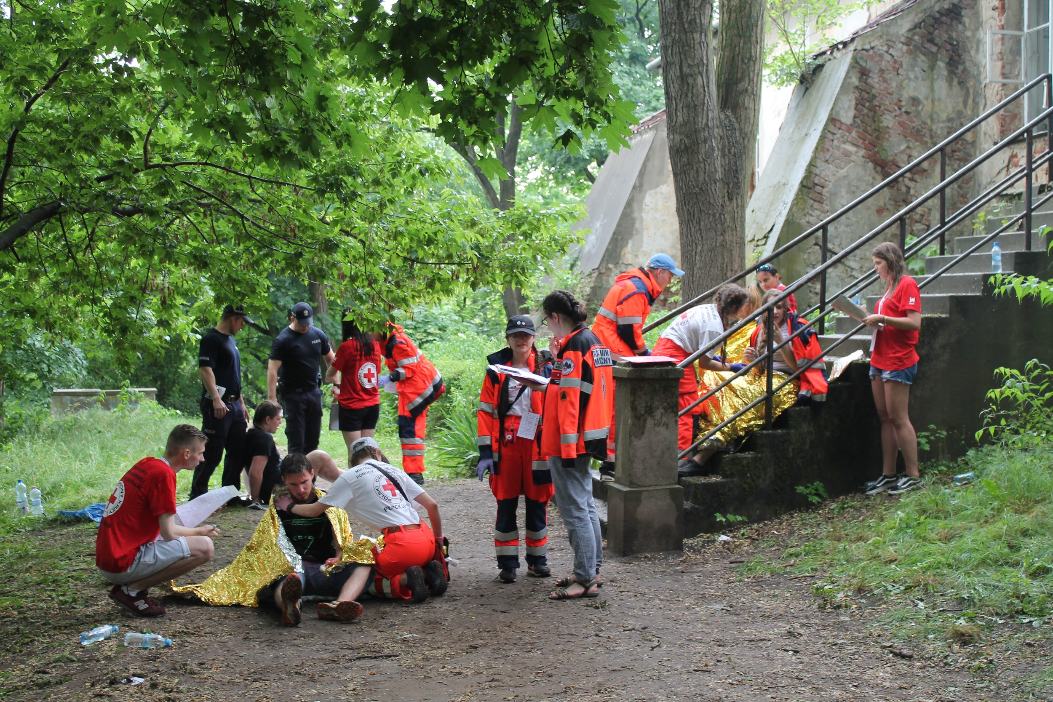
Czym się zajmujemy?
ratowaniem
pomaganiem

Slide 4
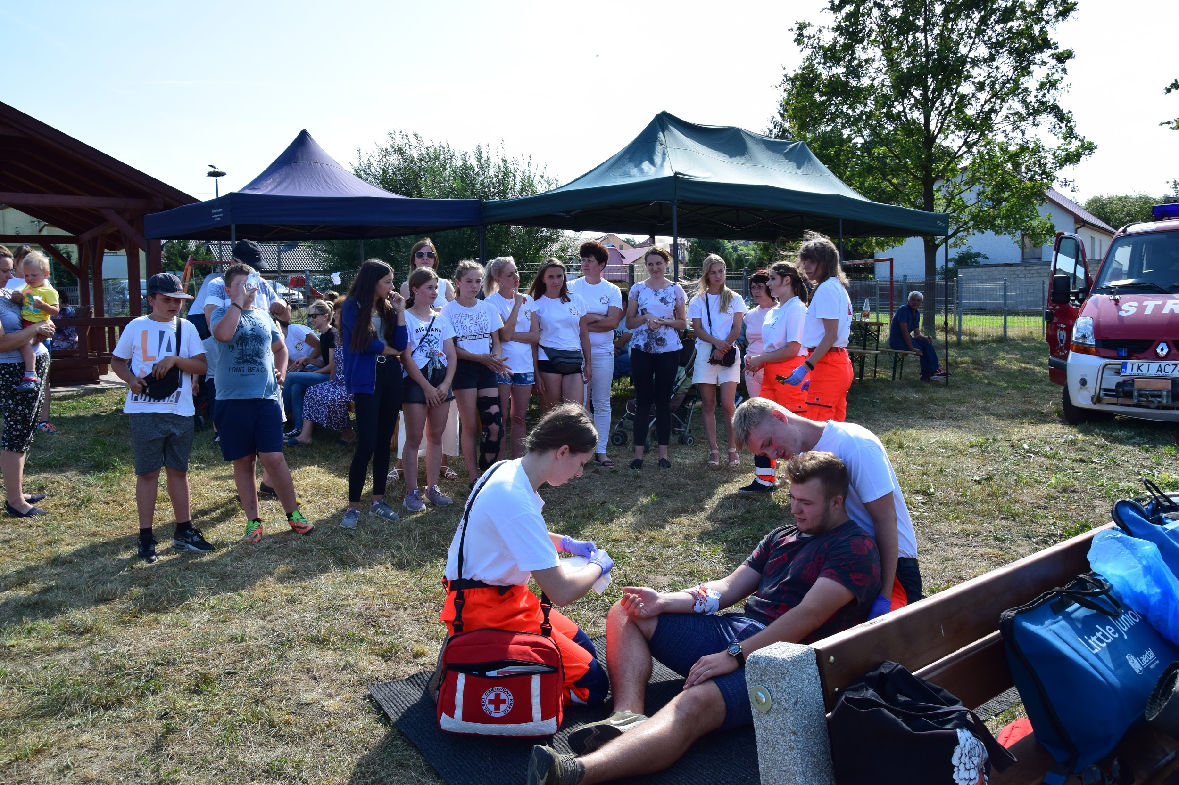
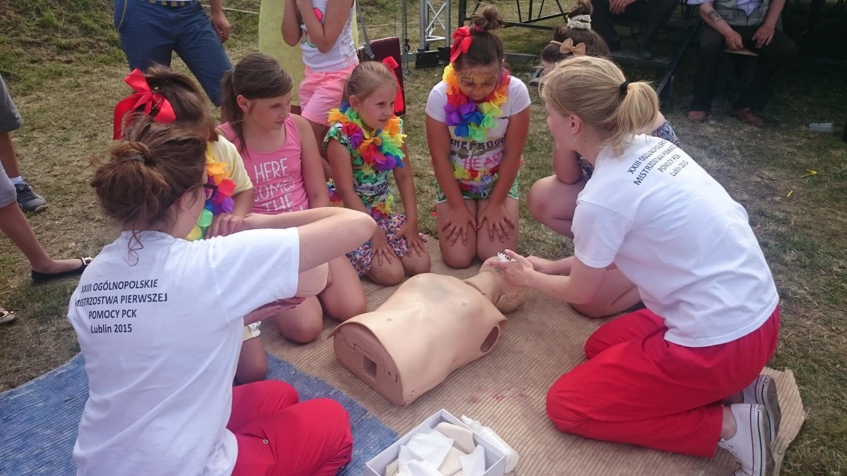
Organizacją
pokazów
Udziałem w festynach

Slide 5
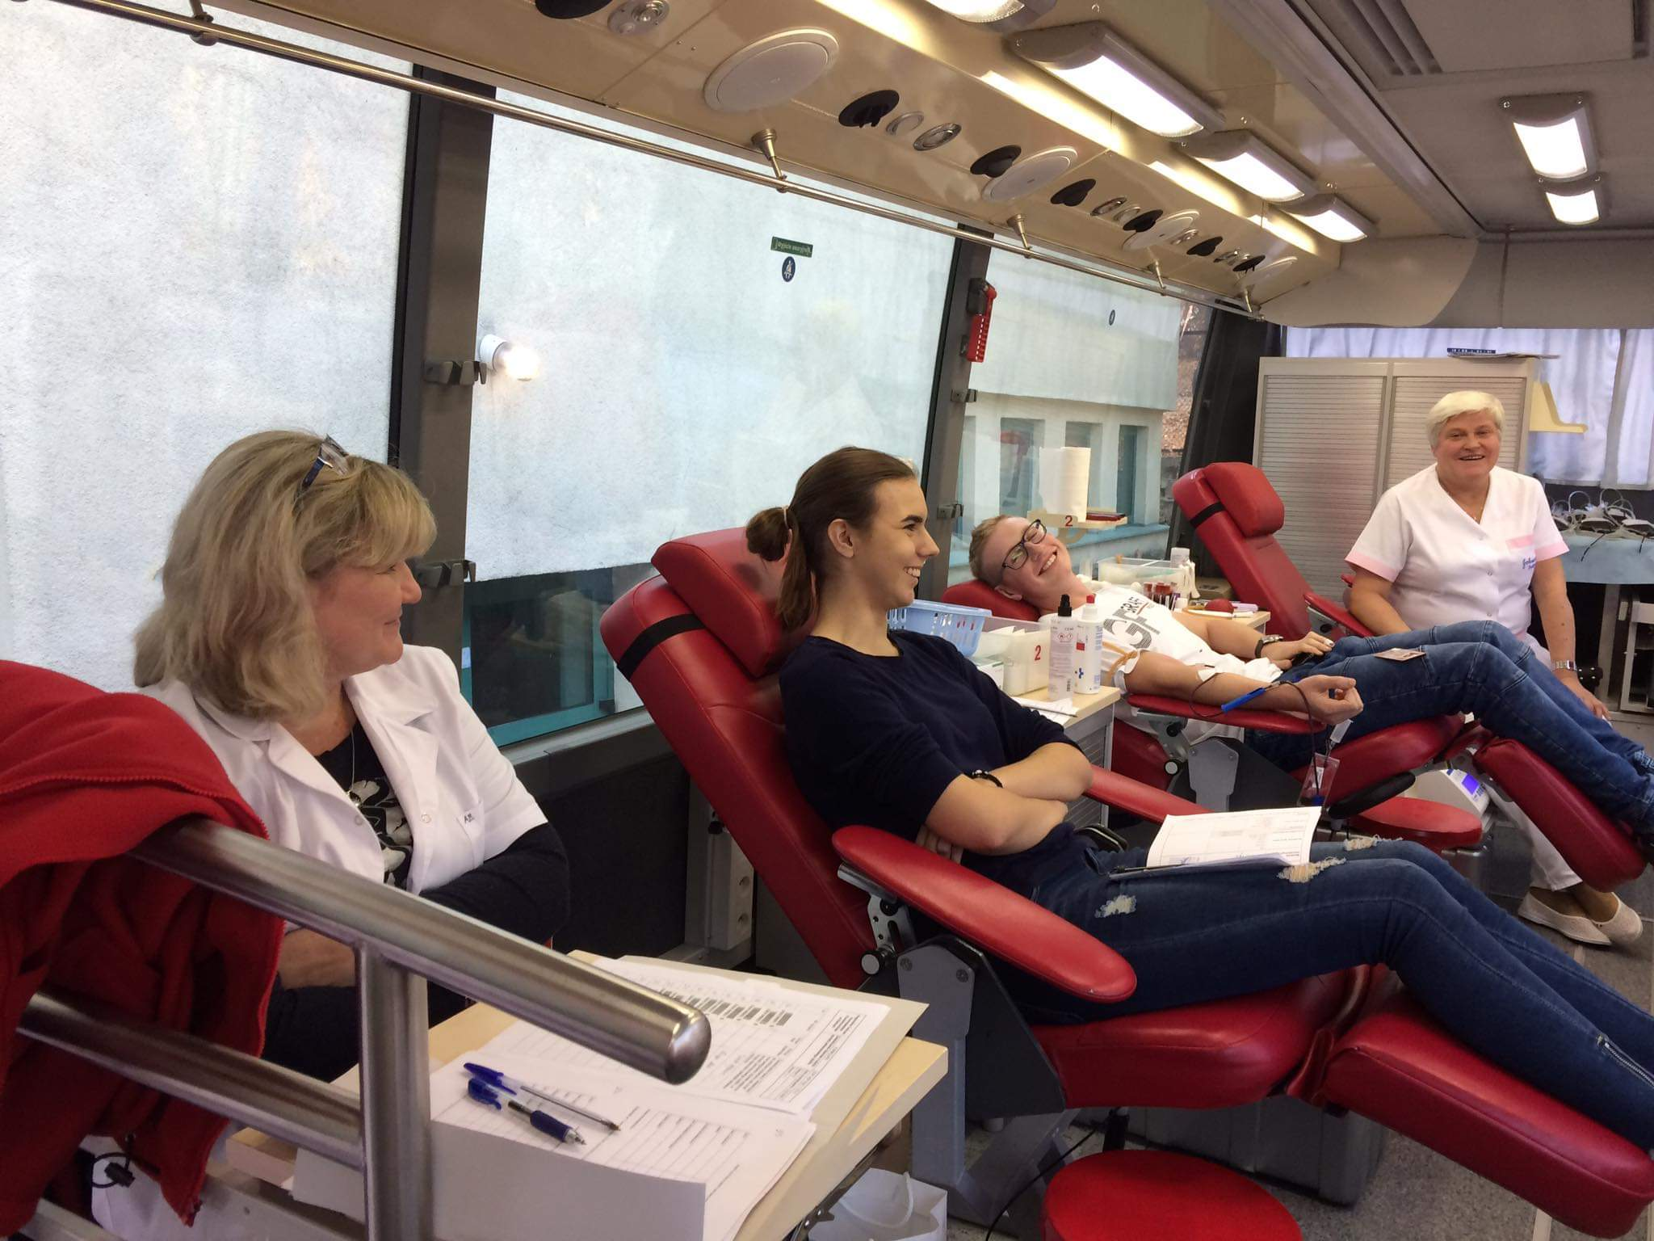
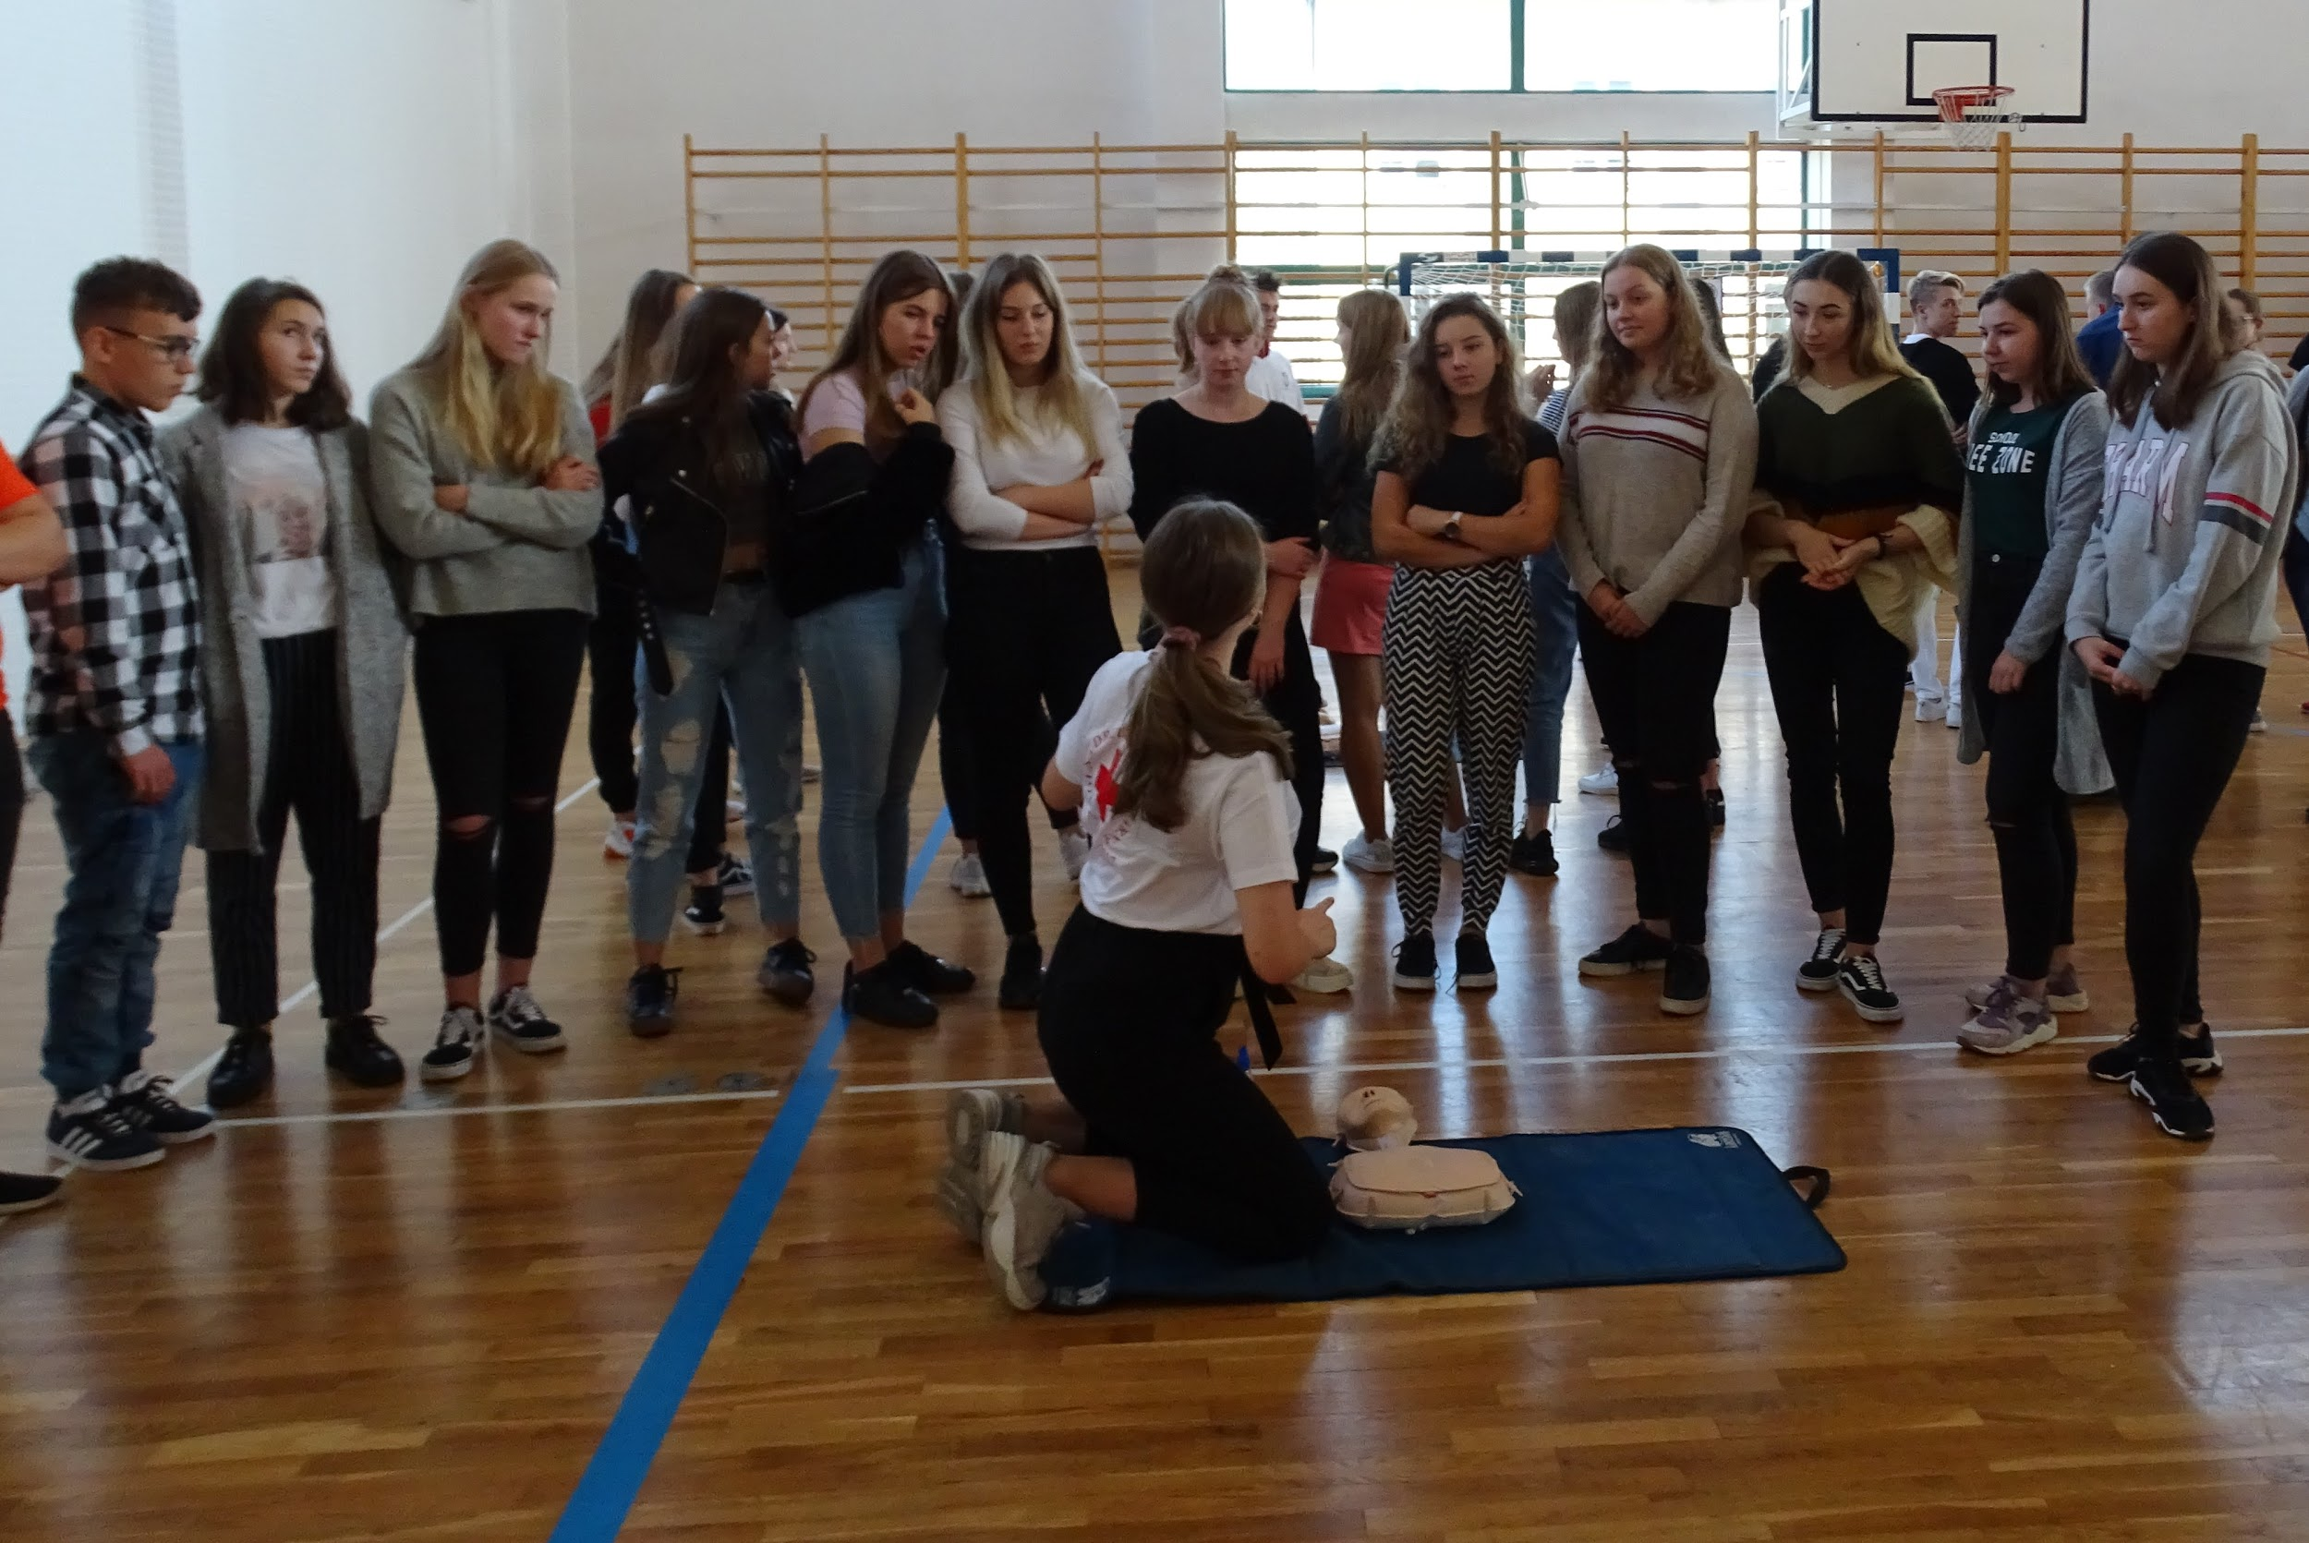
nauczaniem
Organizacją Krwiodawstwa

Slide 6
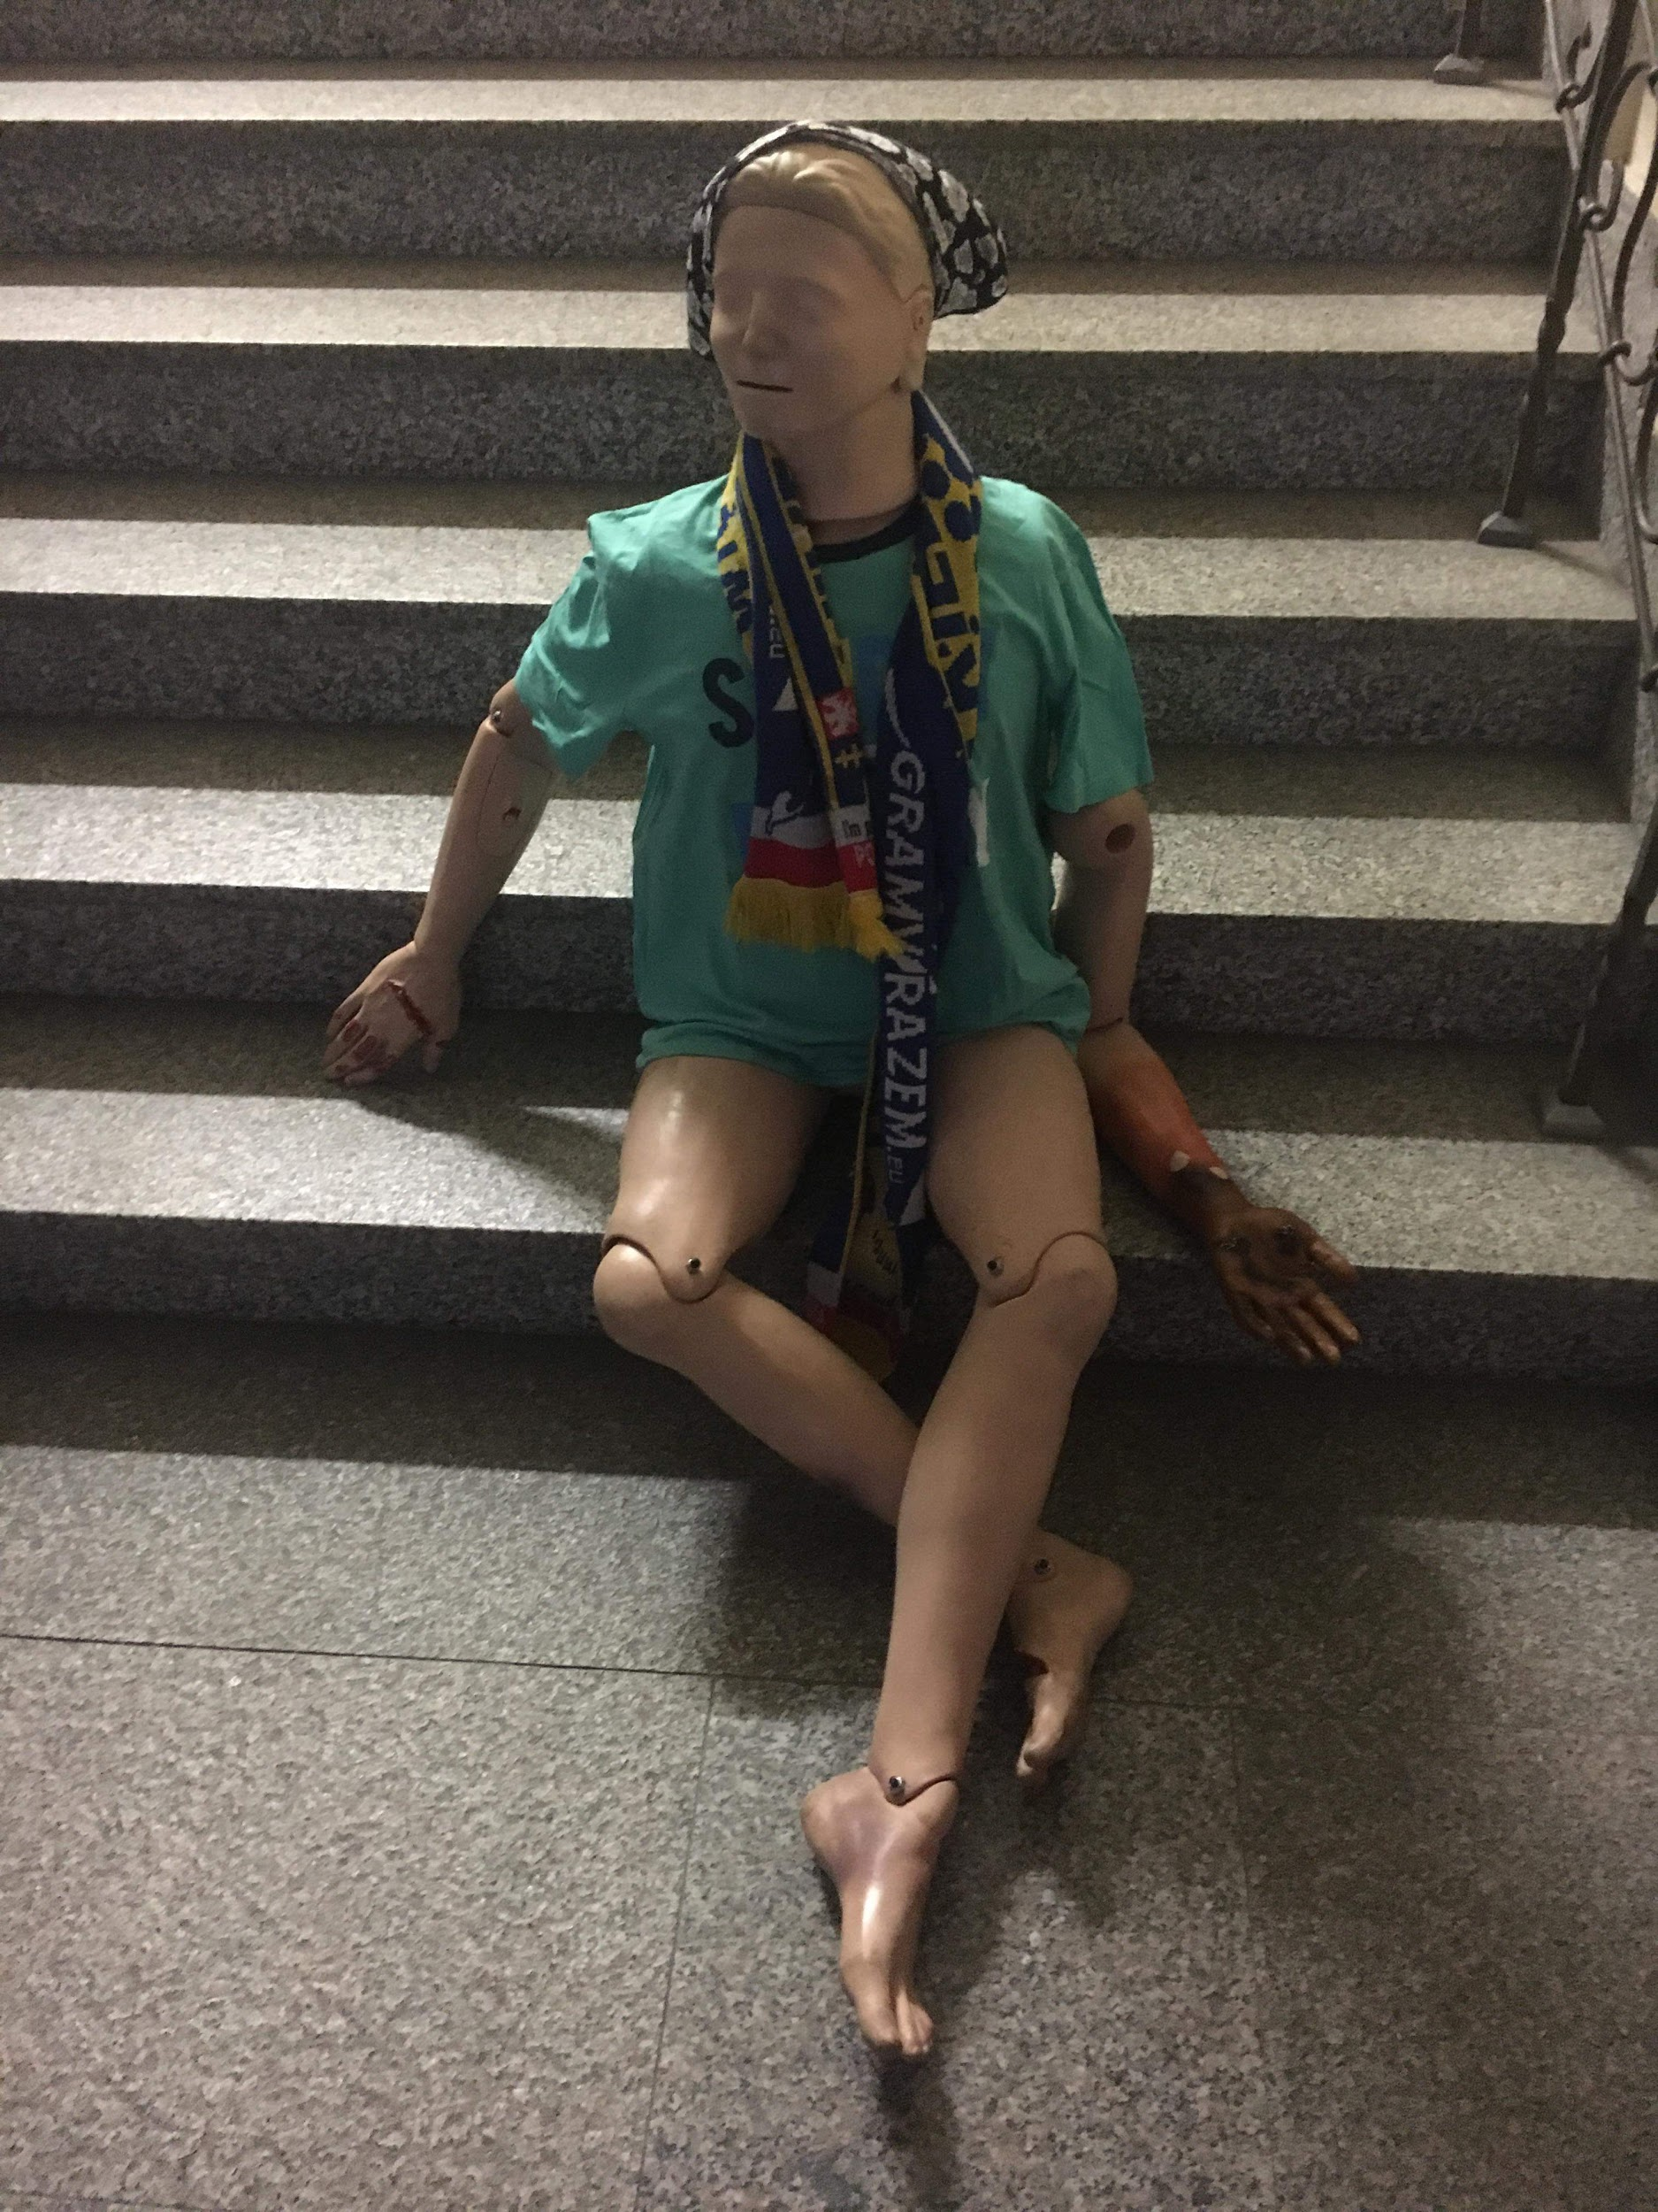
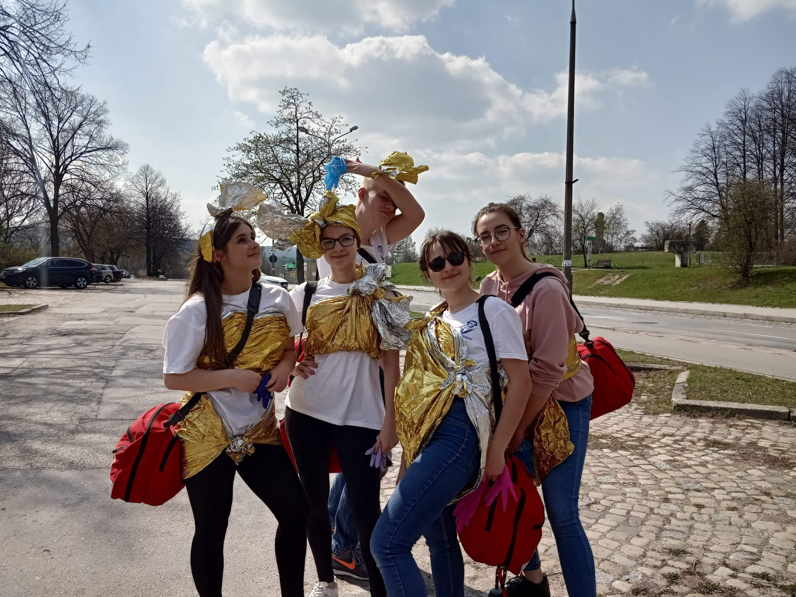
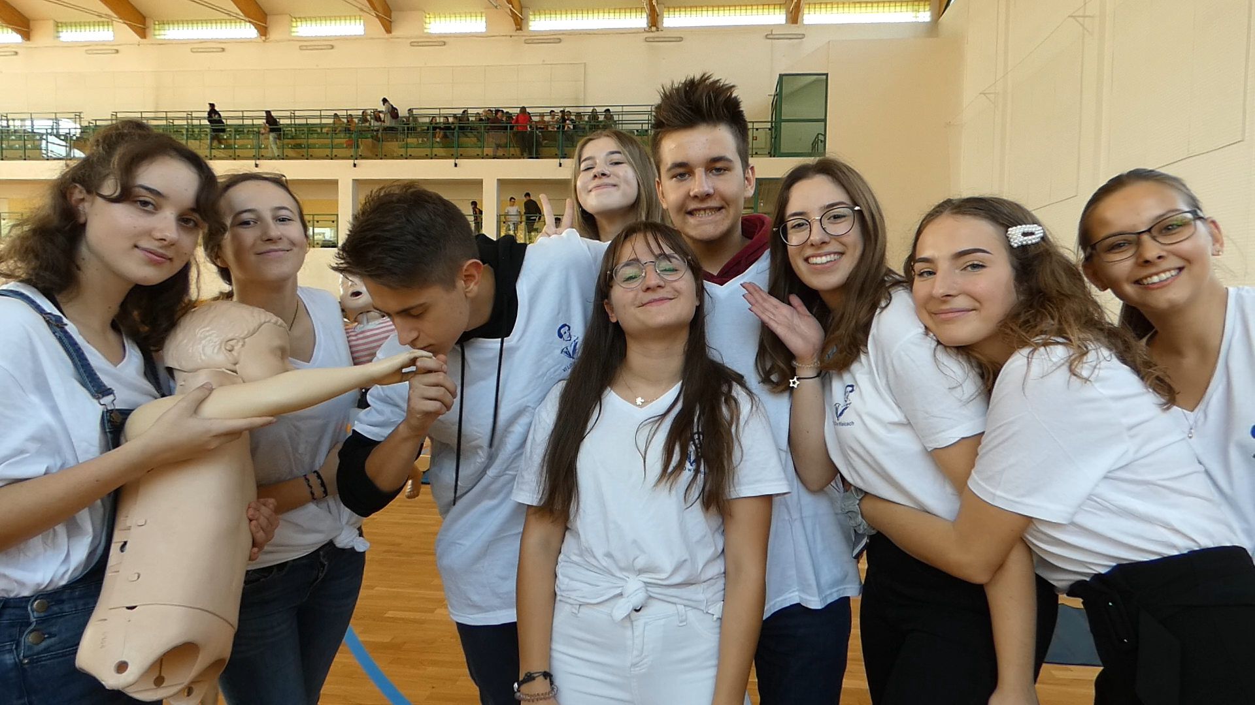
Kto może do nas dołączyć?
Każdy uczeń bez względu na wszystko :D
Mały i duży
Fantom dołączył, dołącz i Ty !

Slide 7
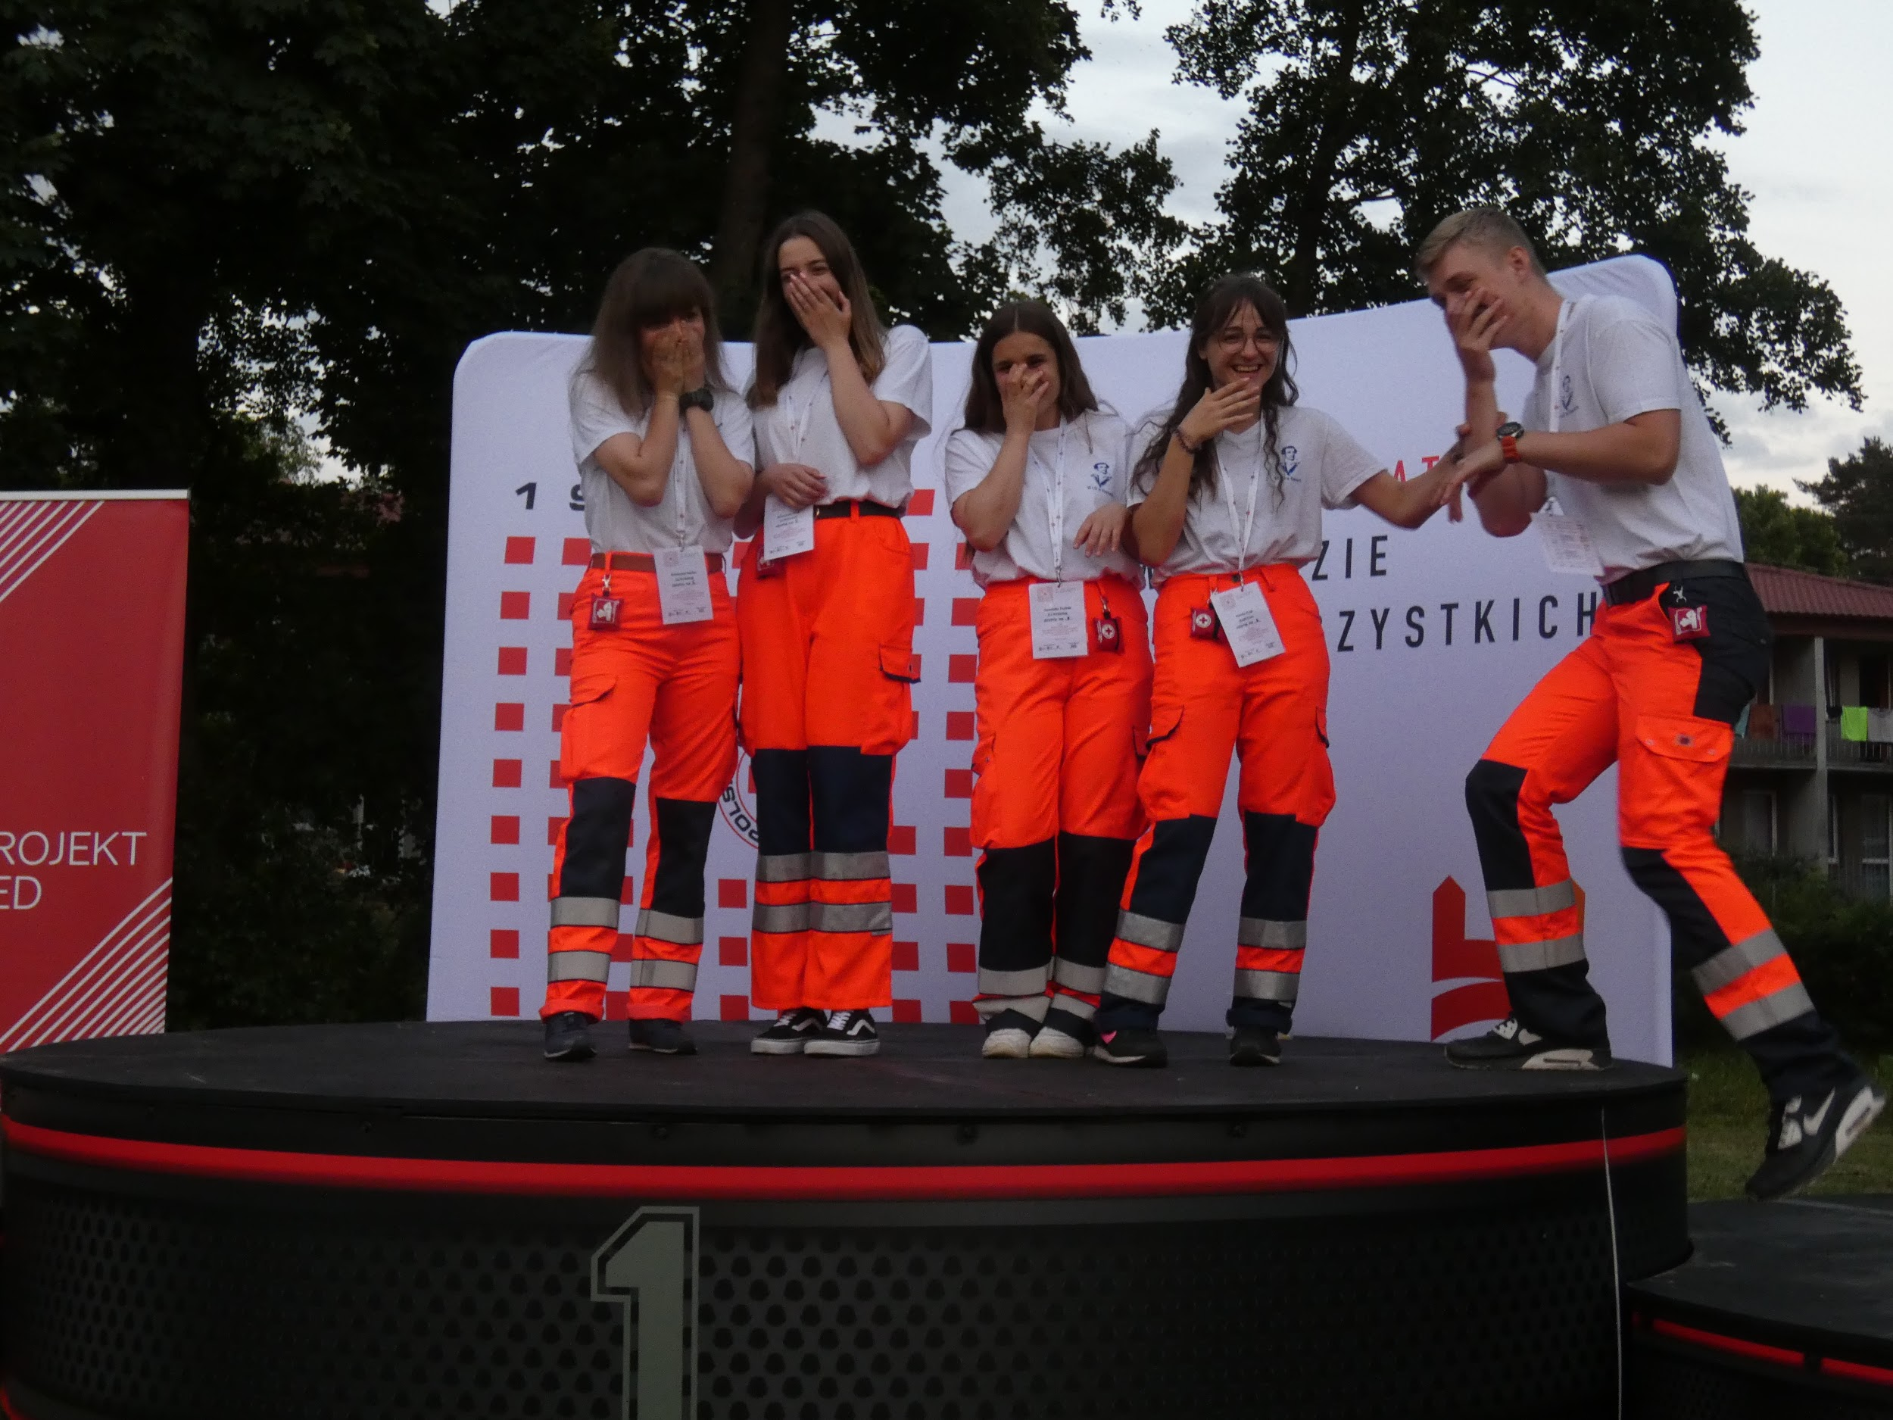
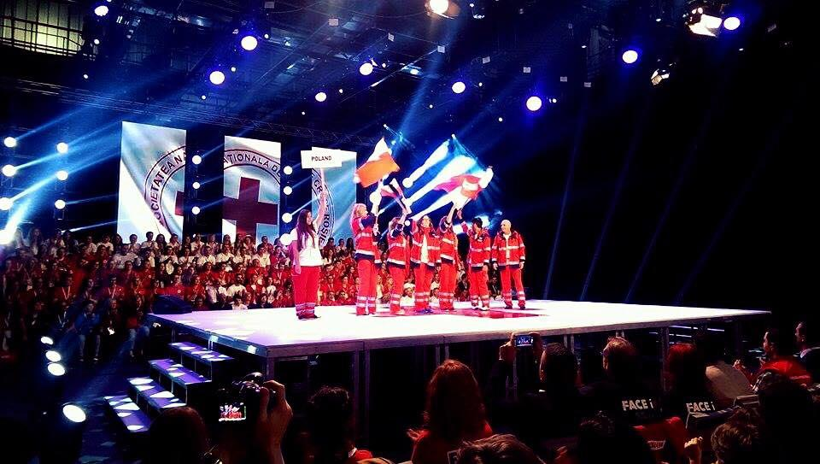
Co dzięki temu mamy?
Wyjazdy
Mistrzostwa

Slide 8
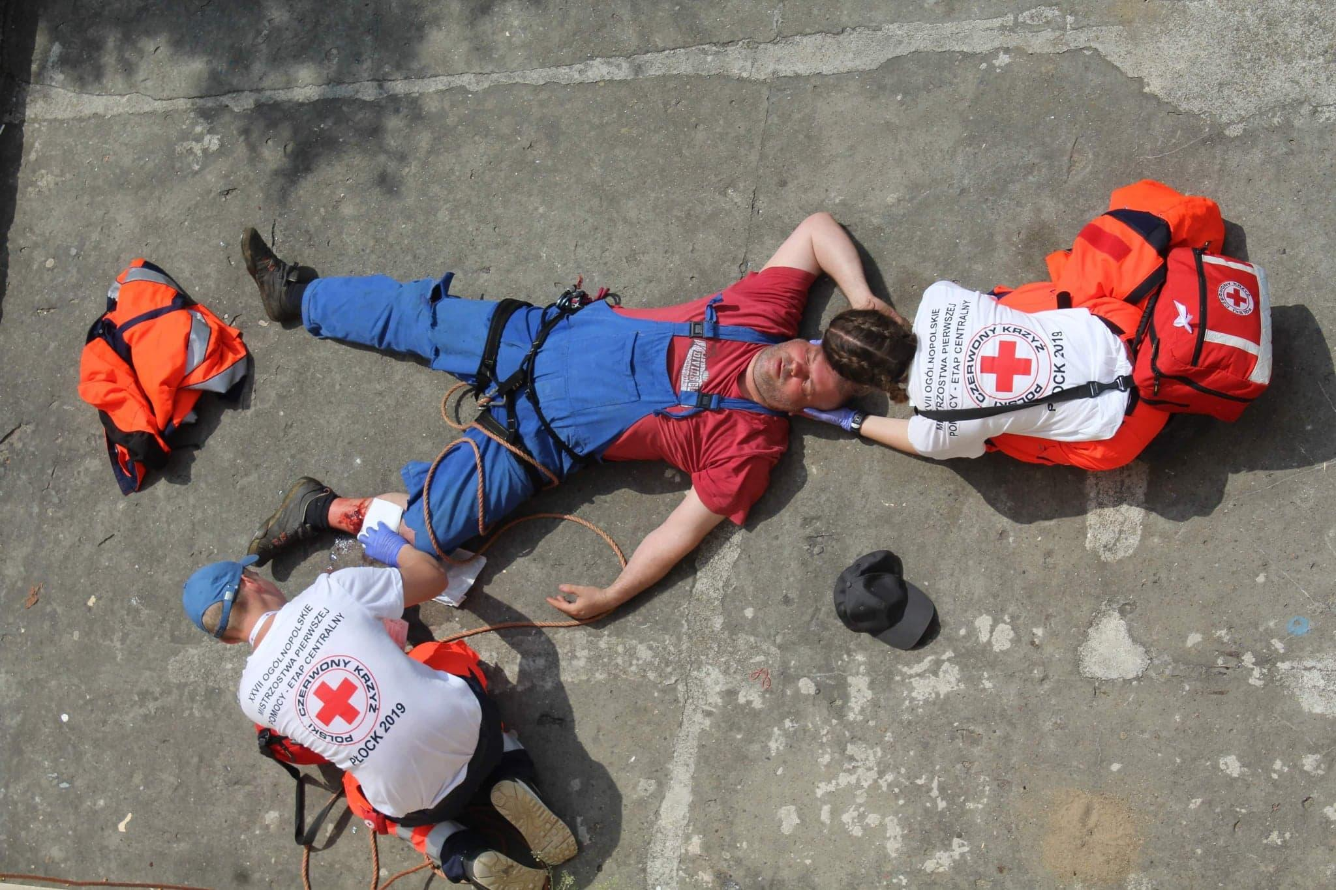
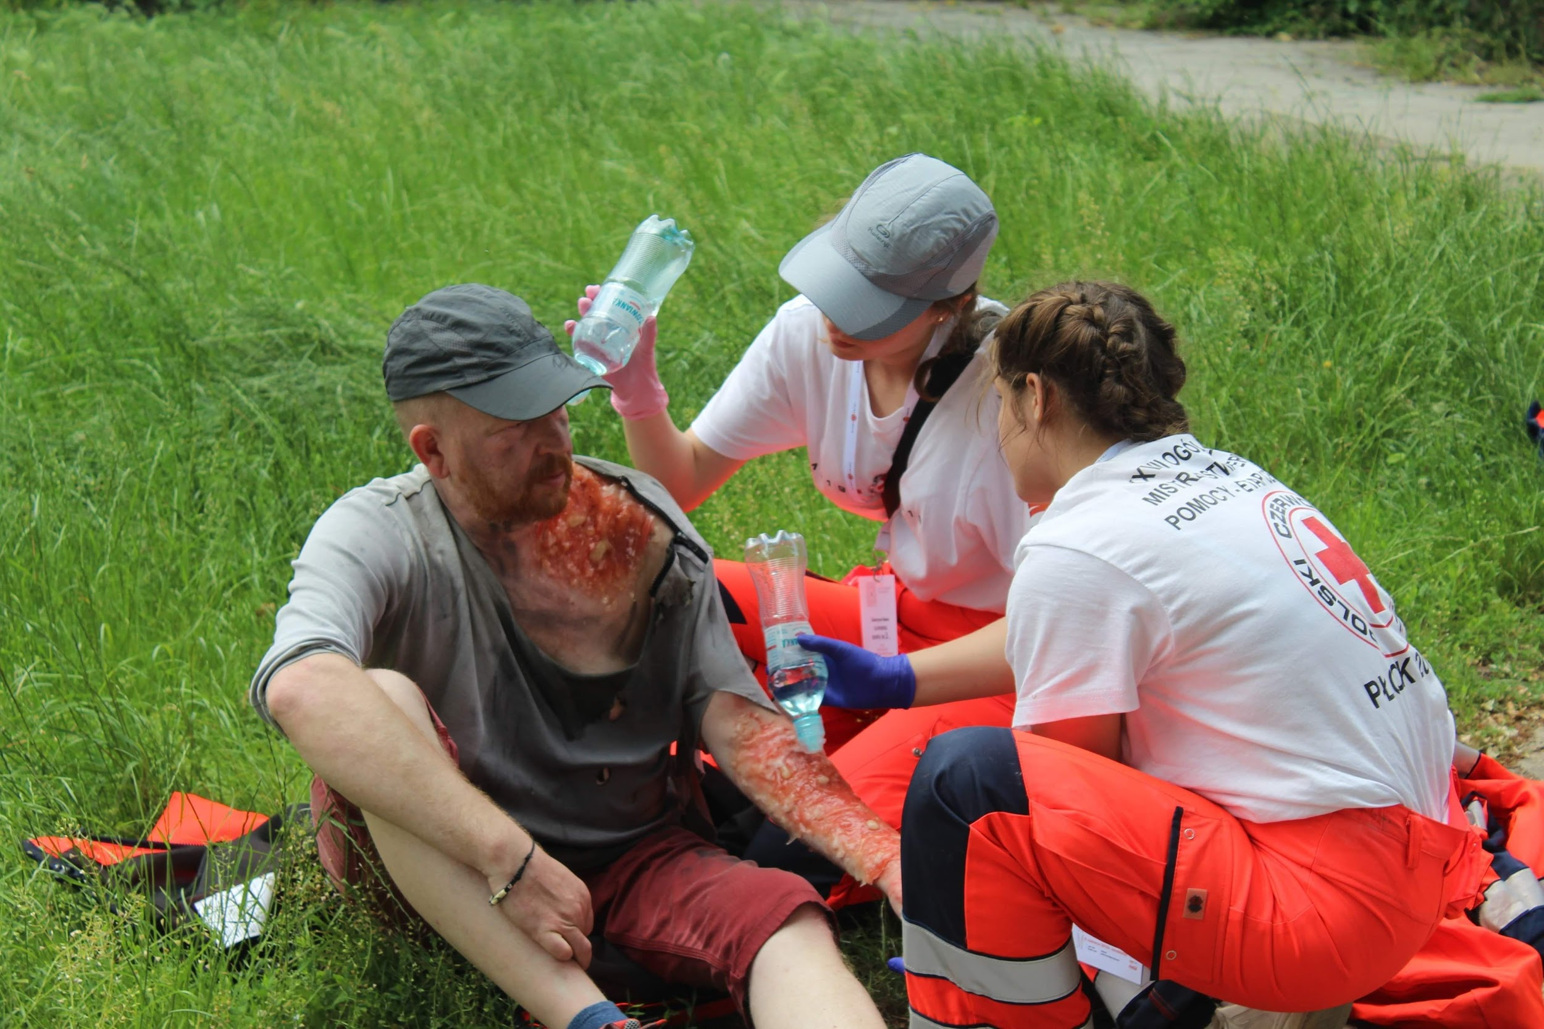
umiejętności
satysfakcję

Slide 9
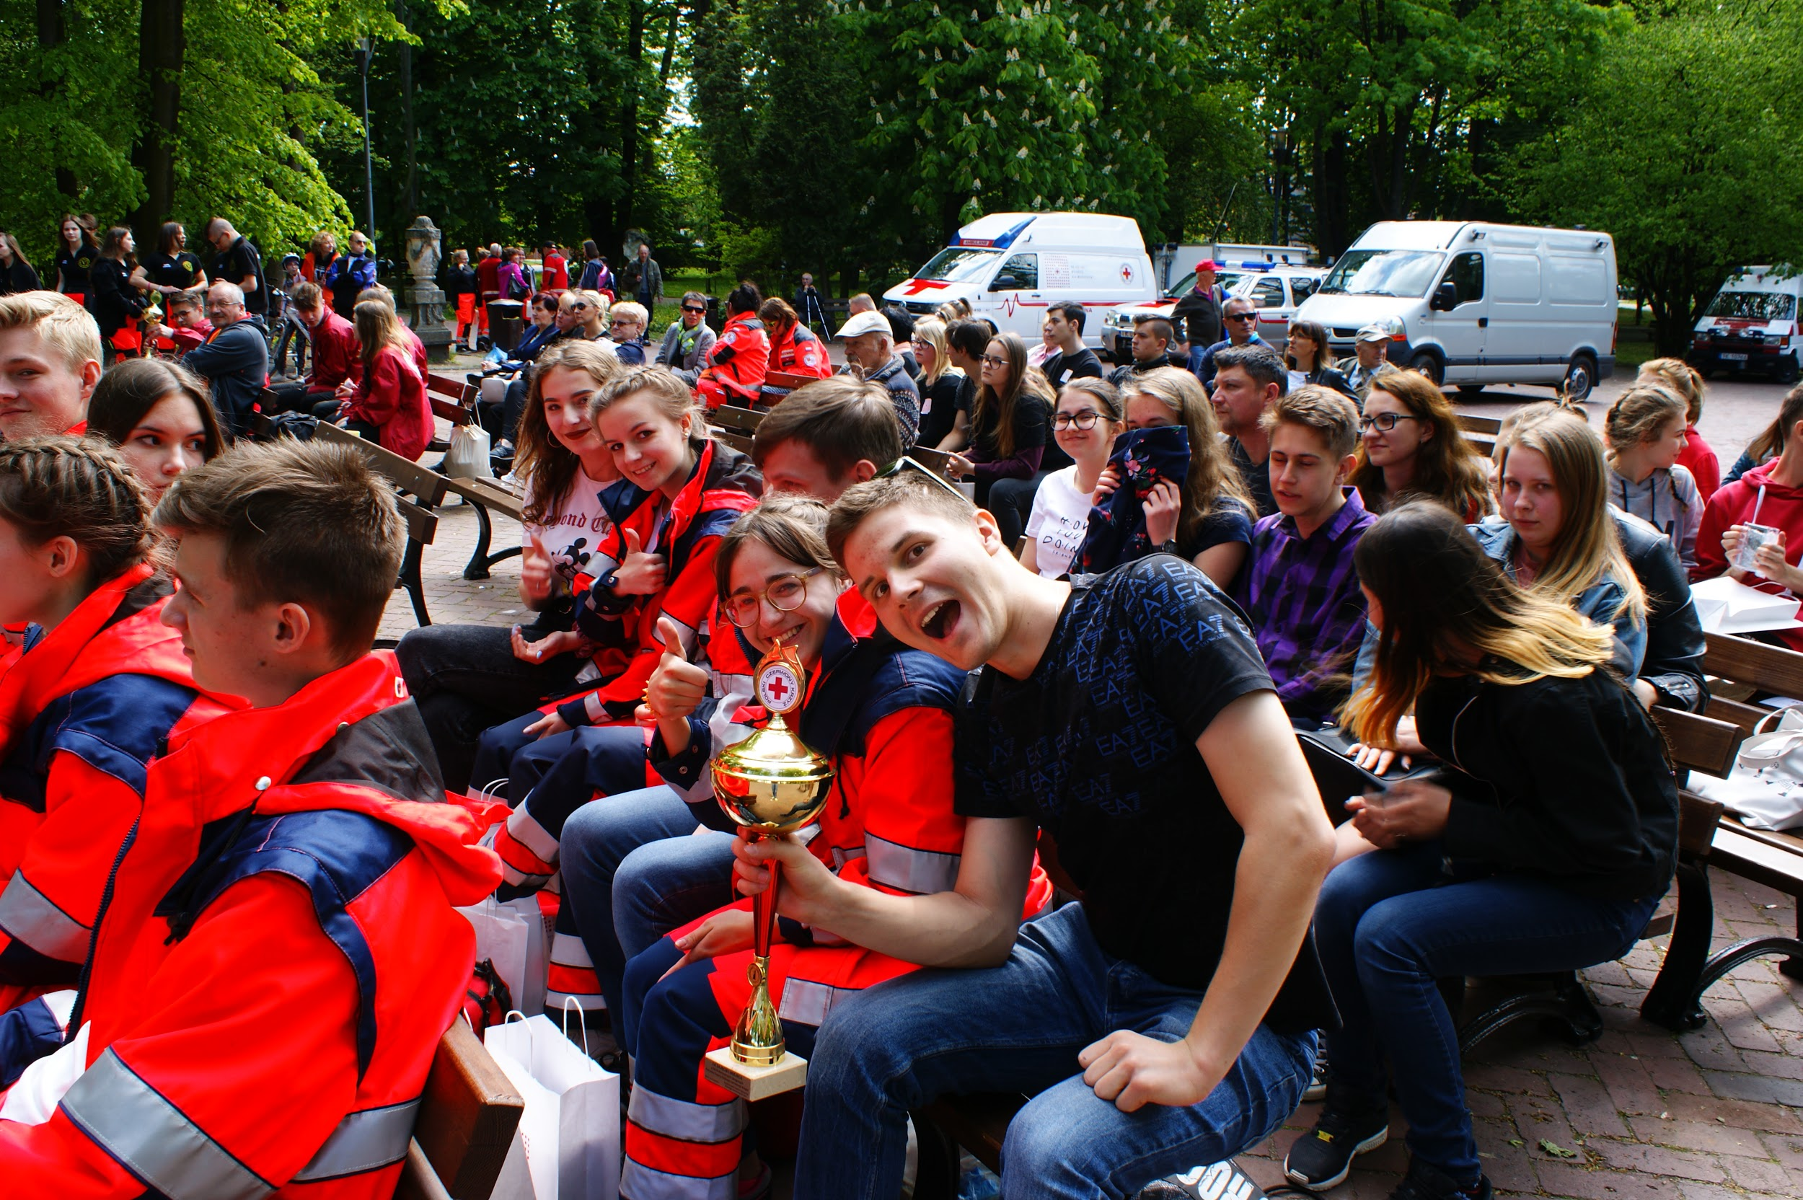
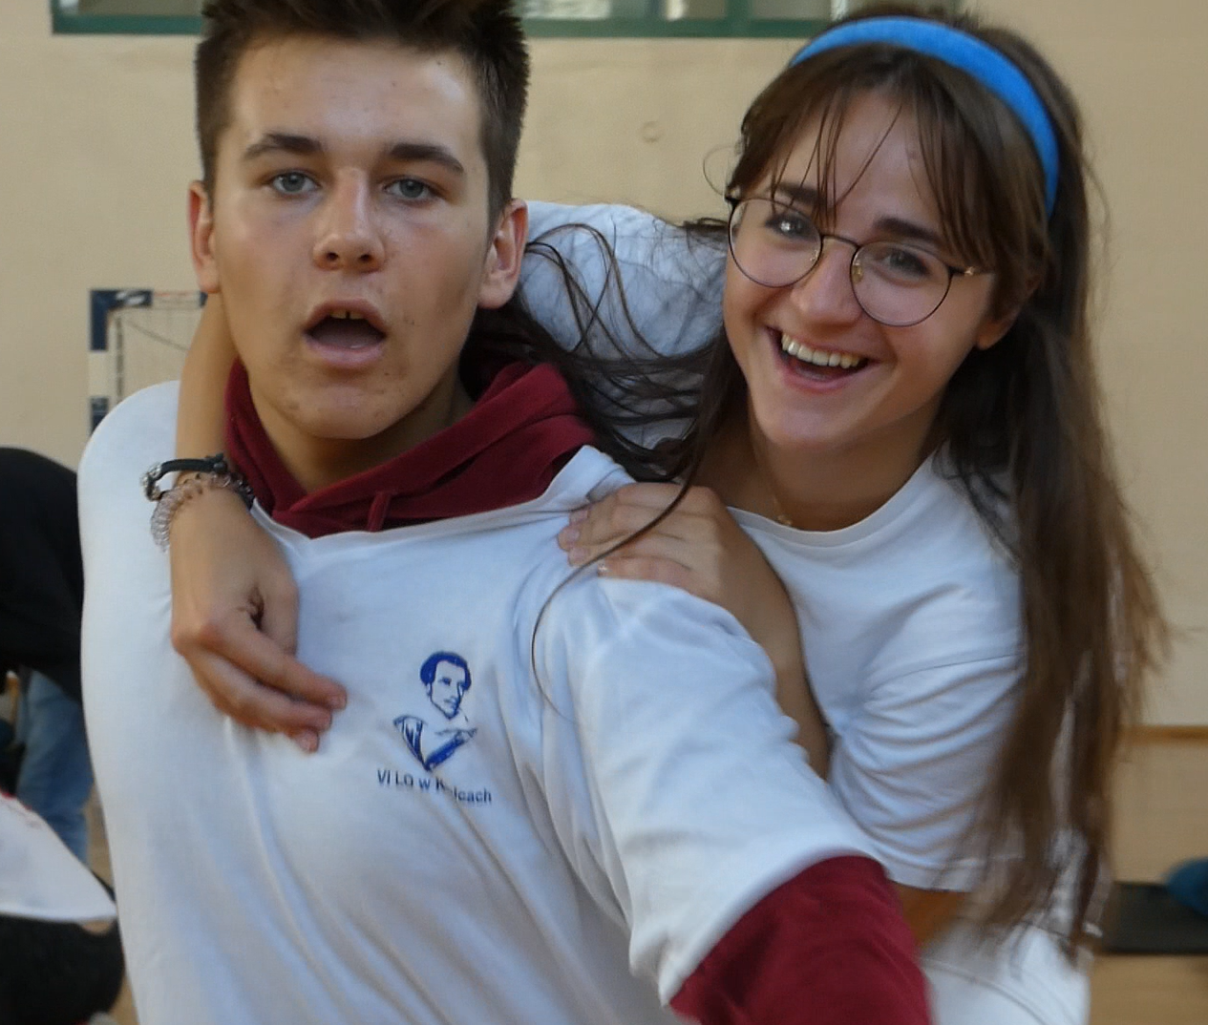
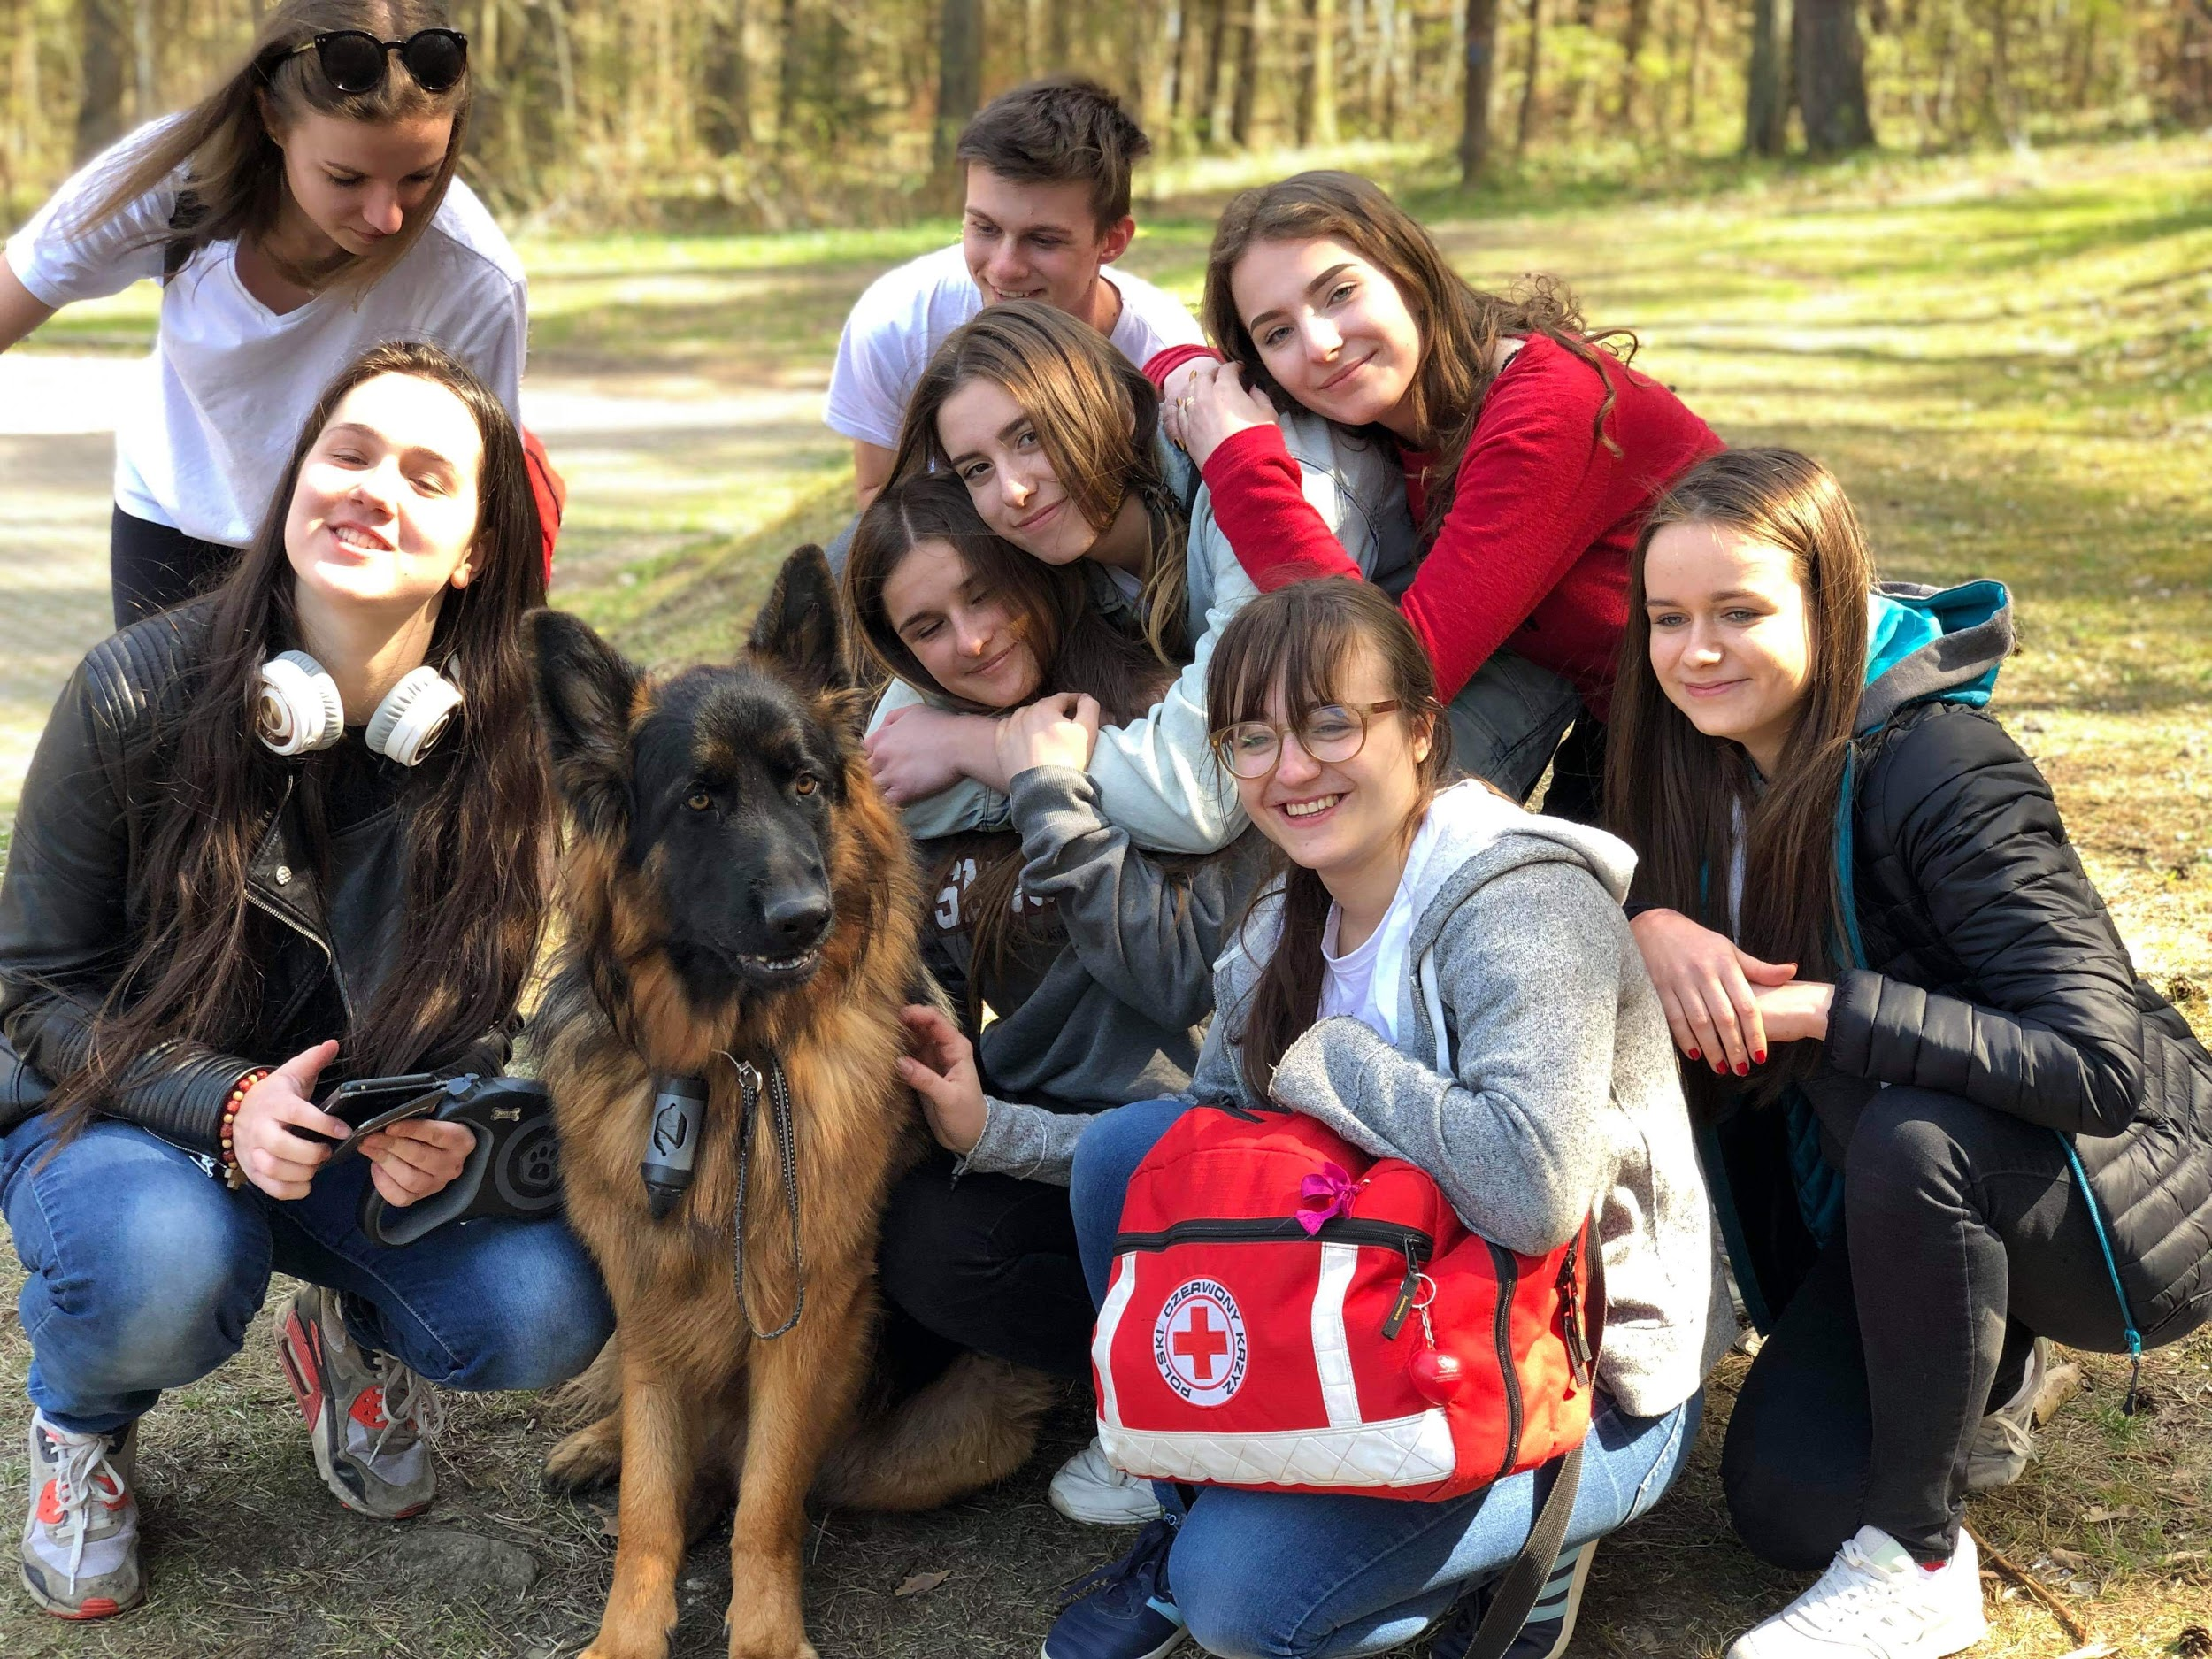
Puchary
wspomnienia
Przyjaźń

Slide 10
Masz jakieś pytania ?
napisz do nas na Facebooku
https://www.facebook.com/druzynasanitarnaVILO/?eid=ARA9vhSBbjuU3Qxe69GwQ93E4MyV1xWc0zSWo--PlLl6SIphjQRUTVQnQVxME6PJ3C1YhddPKF4zgUjM
Koniecznie też obejrzyj nasz film !
(następny slajd)

Slide 12
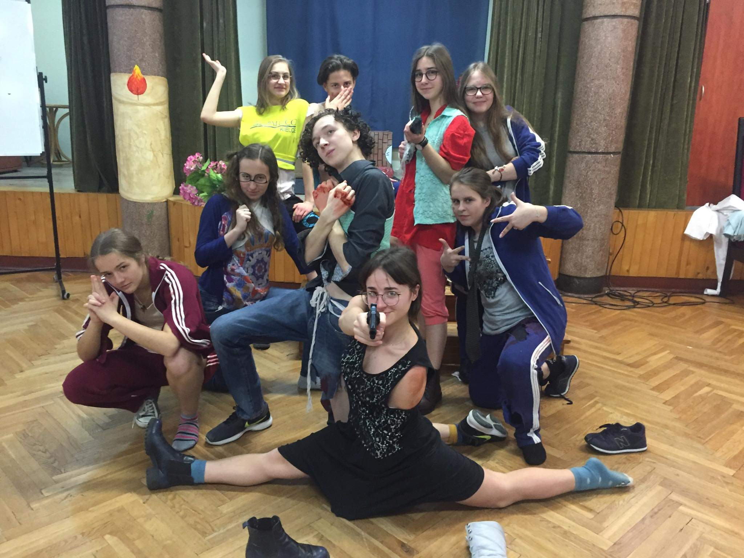
Przyjdź do słowaka i dołącz do naszego gangu !

